Slide 1
Ανάλυση Βιολογικών Υγρών & Εκκριμάτων (Ε)
Ανοικτά Ακαδημαϊκά Μαθήματα στο ΤΕΙ Αθήνας
Ενότητα 3: Φυγοκέντρηση και μικροσκόπηση ούρων
Πέτρος Καρκαλούσος
Τμήμα Ιατρικών Εργαστηρίων
Το περιεχόμενο του μαθήματος διατίθεται με άδεια Creative Commons εκτός και αν αναφέρεται διαφορετικά | Το έργο υλοποιείται στο πλαίσιο του Επιχειρησιακού Προγράμματος «Εκπαίδευση και Δια Βίου Μάθηση» και συγχρηματοδοτείται από την Ευρωπαϊκή Ένωση (Ευρωπαϊκό Κοινωνικό Ταμείο) και από εθνικούς πόρους.

Slide 2
Φυγοκέντρηση
Στόχος φυγοκέντρησης
Η λήψη ιζήματος για να γίνει η μικροσκόπηση.
Πρόβλημα φυγοκέντρησης
Να μην καταστραφούν οι κύλινδροι.
Εκτέλεση
Σε κοινή φυγόκεντρο 1500 rpm ή 400 g για 5 λεπτά.
Σε ειδική φυγόκεντρο ούρων.

Slide 3
Φυγοκέντρηση με κοινή φυγόκεντρο
eekx-kb.gr

Slide 4
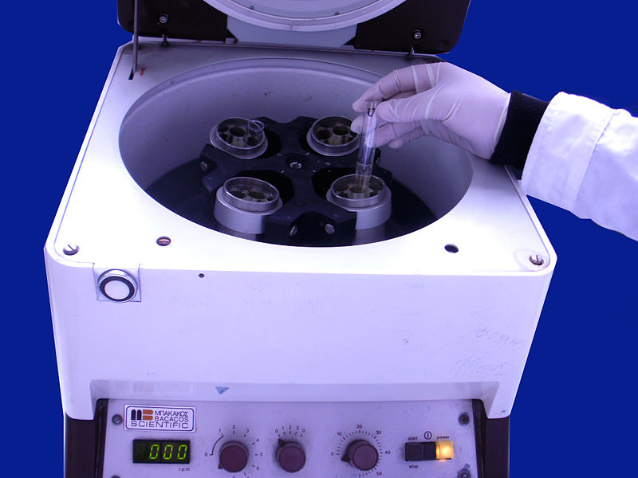
Φυγοκέντρηση ούρων
“Urine Centrifugation” από Petef διαθέσιμο με άδεια CC BY-SA 3.0

Slide 5
Διαδικασία φυγοκέντρησης
Χρησιμοποιούνται ειδικά κωνικά σωληνάρια
Γεμίζουμε 10 ή 12 mL ούρων
Φορτώνουμε την φυγόκεντρο τοποθετώντας τα σωληνάρια σε αντιδιαμετρική θέση.
Φυγοκεντρούμε στα 400 g (παλαιότερα 1500 rpm)
Xρόνος 5 min.

Slide 6
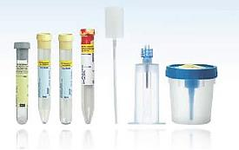
Vacutainer ειδικά για ούρα
bd.com

Slide 7
Σχετική φυγόκεντρος δύναμη
Η RCF (σχετική φυγόκεντρος δύναμη) δείχνει πόσες φορές αυξάνει κατά την φυγοκέντρηση το βάρος ενός σωματιδίου σε σχέση με το φυσιολογικό του βάρος λόγω της βαρύτητας της γης.
Μονάδα μέτρησης της RCF είναι το g (δύναμη βαρύτητας).
RCF = 1,118 x 10⁻⁵ x r x rpm²
Για τα ούρα συστήνεται RCF: 400 g

Slide 8
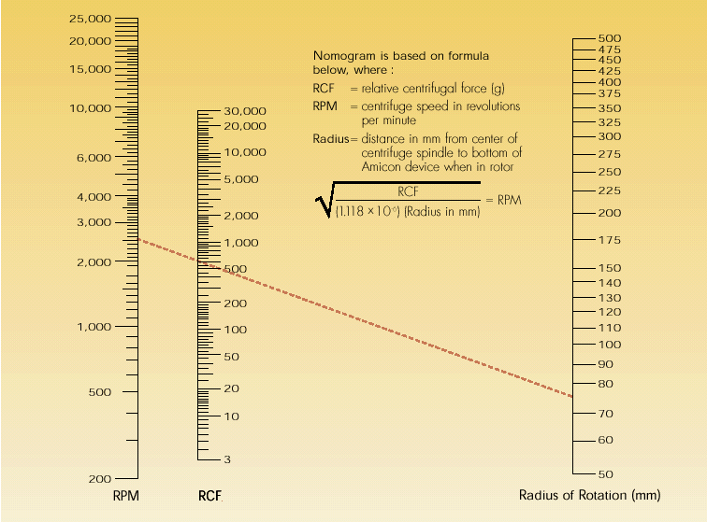
Παράδειγμα υπολογισμού rpm από RCF

Slide 9
Διακρίβωση φυγοκέντρου
Γίνεται με ταχύμετρο που τοποθετείται εξωτερικά πάνω από την φυγόκεντρο. Ελέγχει αν η φυγόκεντρος «πιάνει» τις ελάχιστες ή μέγιστες τροφές που δείχνει η ένδειξη στροφών της.

Slide 10
Τεχνική μικροσκόπησης ούρων
Φυγοκεντρούμε 10 ή 12 mL δείγματος καλά αναμεμειγμένου δείγματος ούρων.
Η φυγοκέντρηση γίνεται για 5 λεπτά στα 400 g.
Πετάμε το υπερκείμενο.
Ανακινούμε το εναπομένον ίζημα για να ομογενοποιηθεί.
Προσθέτουμε σε μία αντικειμενοφόρο πλάκα 10 mL ιζήματος ούρων.
Καλύπτουμε την σταγόνα ιζήματος με μία καλυπτρίδα 22 x 22 mm. Προσέχουμε να μην γίνουν φυσαλίδες.
Αναζητούμε το οπτικό πεδίο με αντικειμενικό φακό 10x.
Κατόπιν ταυτοποιούμε και μετρούμε τα έμμορφα στοιχεία με φακό 40x

Slide 11
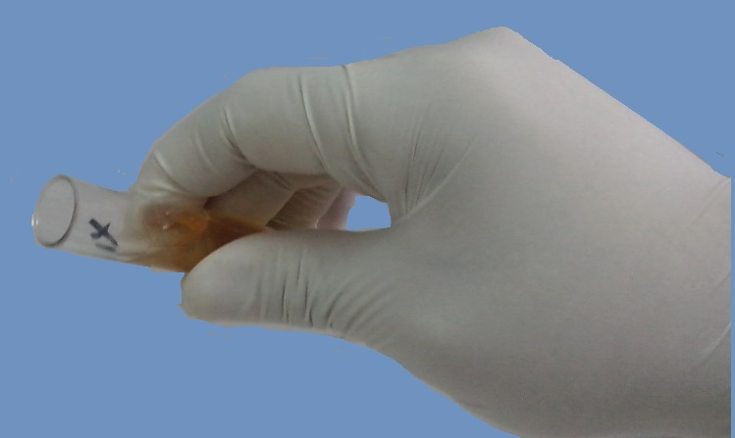
Απόρριψη ούρων μετά τη φυγοκέντρηση
Πέτρος Καρκαλούσος
Notes:
10

Slide 12
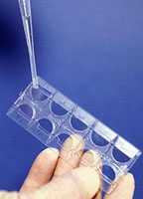
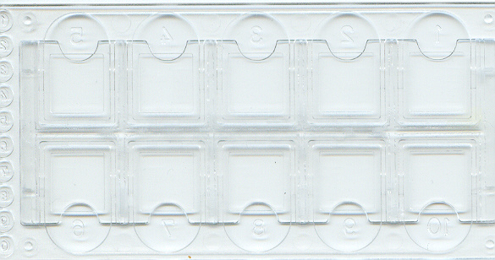
Τοποθέτηση ιζήματος πάνω στην πλάκα KOVA

Slide 13
Τεχνική μέτρησης πάνω στην καλυπτρίδα
Μικροσκοπούμε ξεκινώντας από το κέντρο αποφεύγοντας να μετρήσουμε το ίδιο οπτικό πεδίο καθώς επίσης και να φτάσουμε στο άκρο της καλυπτρίδας.

Slide 14
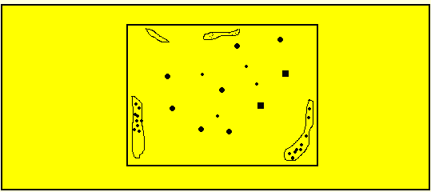
Τεχνική μέτρησης κυλίνδρων
Μικροσκοπούμε ξεκινώντας από το κέντρο και σαρώνοντας την περιφέρεια όπου συνήθως βρίσκονται οι κύλινδροι.
Απάντηση: Δύο υαλώδες και δύο υαλοκοκκώδες κύλινδροι ανά 10 ο.π.

Slide 15
Υπολογισμός αριθμού έμμορφων στοιχείων
Ο αριθμός κάθε έμμορφου στοιχείου (εκτός των κυλίνδρων) δίνεται ως αριθμός κατά οπτικό πεδίο (κ.ο.π.)
Τεχνική: Προσθέτουμε τον αριθμό κάθε στοιχείου σε 10 διαφορετικά οπτικά πεδία και διαιρούμε διά 10.
Ο αριθμός των κυλίνδρων δίνεται ως συνολικός αριθμός σε 10 οπτικά πεδία (κ. 10 ο.π.).
Τεχνική: Προσθέτουμε τον αριθμό όλων των κυλίνδρων σε 10 διαφορετικά οπτικά πεδία.

Slide 16
Μέτρηση έμμορφων στοιχείων
3
4
3
1
6
8
4
5
3
4
3
3
3
5
5
6
1 + 3 + 4 + 3 + 3 + 3 + 4 + 3 + 3 + 3
= 3 κ.ο.π.
10
8 + 4 + 5 + 6 + 3 + 5 + 5 + 6 + 7 + 5
3
=
3
7
5
10
= 5,4 ή 5 - 6 κ.ο.π.

Slide 17
Μέτρηση πολυάριθμων έμμορφων στοιχείων
1^{O} τεταρτημόριο: 24
Σε όλο το οπτικό πεδίο: 24 x 4 = 96

Slide 18
Μέτρηση πυοσφαιρίων όταν είναι σε σωρούς
Aπάντηση: Κατά σωροί

Slide 19
Τιμές αναφοράς μικροσκόπησης ούρων
Ερυθρά αιμοσφαίρια | 0 – 4 κ.o.π.
Πυοσφαίρια | 0 – 4 κ.ο.π.
Κύλινδροι υαλώδεις | 0 – 2 κ. 10 ο.π
Παθολογικοί κύλινδροι | Ουδέν
Επιθήλια νεφρικά | Λίγα
Επιθήλια μεταβατικά | Λίγα
Επιθήλια πλακώδη | Λίγα
Μικρόβια – μύκητες | Ουδέν
Παθολογικοί κρύσταλλοι | Ουδέν
Βλέννη | Ολίγη

Slide 20
Απάντηση μικροσκόπησης ιζήματος φυσιολογικού ατόμου
Ερυθρά αιμοσφαίρια | 0 – 1 κ.o.π.
Πυοσφαίρια | 0 – 1 κ.ο.π.
Επιθήλια | 0 - 1 κ.ο.π. πλακώδη
Μικροοργανισμοί | Ουδέν
Παθολογικοί κρύσταλλοι | Ουδέν
Βλέννη | Ουδέν ή ολίγη
Άλατα | Ουδέν

Slide 21
Ποσοτική καταμέτρηση
H ποσοτική μέτρηση αποσκοπεί στον υπολογισμό της συγκέντρωσης κύτταρα/ml των κυτταρικών κυρίως στοιχείων του ιζήματος των ούρων.
Μετρώνται κυρίως ερυθρά, πυοσφαίρια, επιθηλιακά κύτταρα και κύλινδροι.

Slide 22
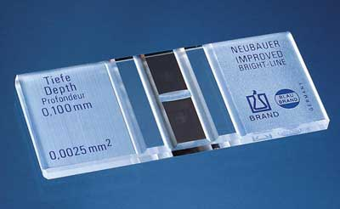
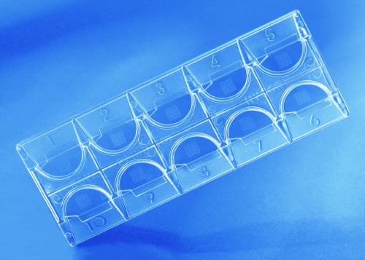
Κυτταρομετρικές πλάκες για ούρα
lifescience.kinesis.co.uk
unahealth.co.uk
Νeubauer
KOVA

Slide 23
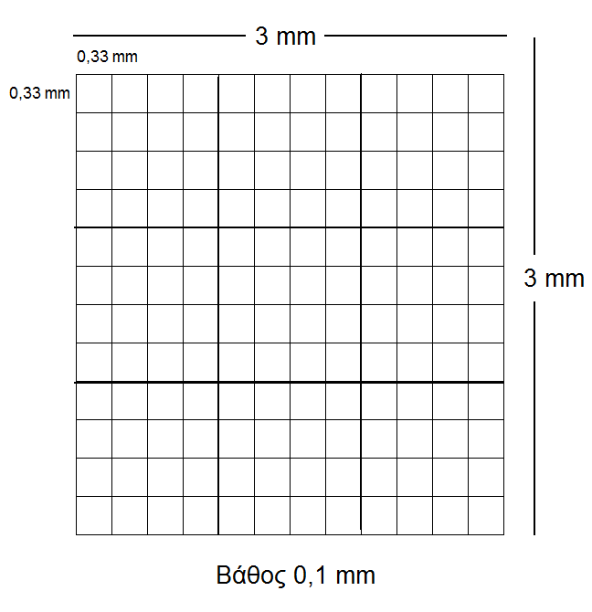
Το πλέγμα της κυτταρομετρικής πλάκας KOVA

Slide 24
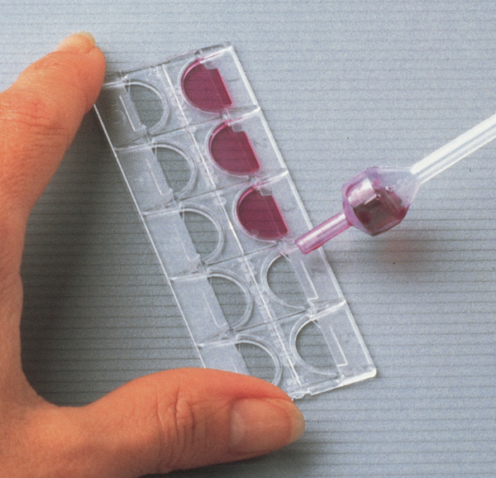
KOVA
Στη πλάκα KOVA τα μικροσκοπικά στοιχεία αραιώνονται και βάφονται με την ειδική χρωστική της συσκευασίας, την Trypan blue.
kovaintl.com

Slide 25
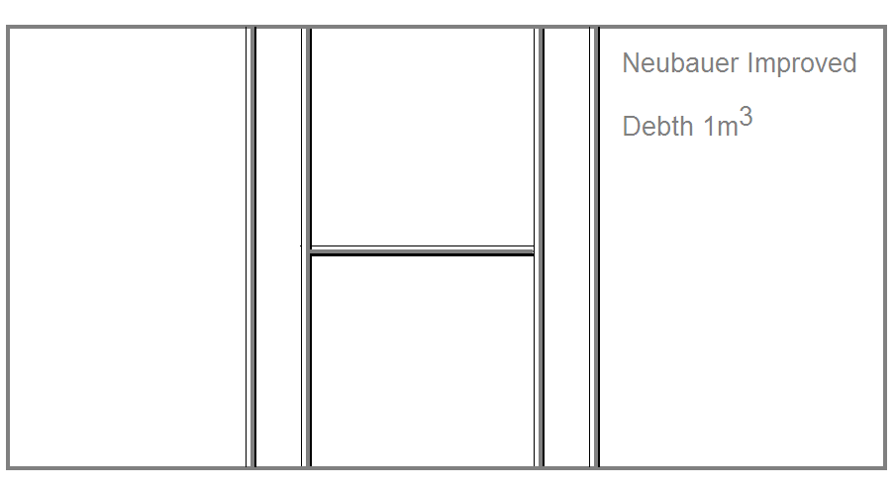
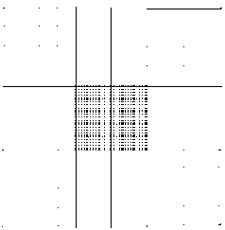
Πλάκα Νeubauer

Slide 26
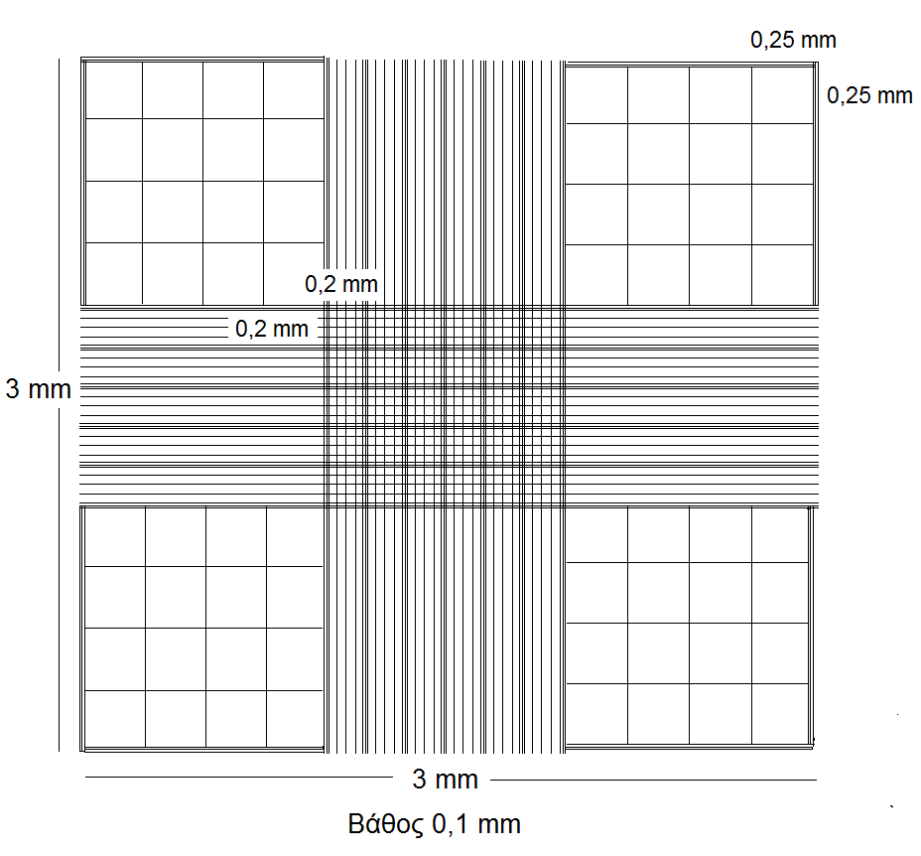
Το πλέγμα της κυτταρομετρικής πλάκας Νeubauer

Slide 27
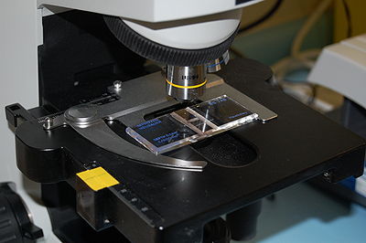
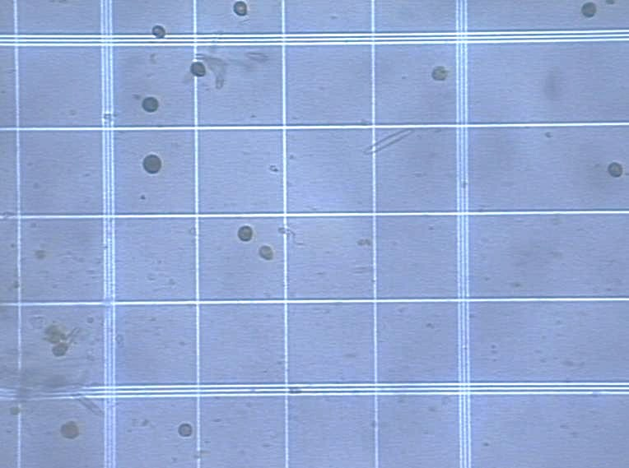
Μικροσκόπιση σε πλάκες
H μικροσκόπηση σε όλες τις κυτταρομετρικές πλάκες γίνεται σε μεγέθυνση Χ400 (βρίσκεται οπτικό πεδίο με Χ100).
“Urinary phase-contrast microscopy” από Steven Fruitsmaak διαθέσιμο με άδεια CC BY 3.0

Slide 28
Παράδειγμα χρήσης κυτταρομετρικής πλάκας
Για παράδειγμα, έστω ότι μετράται ο αριθμός των κυλίνδρων ούρων στα 16 περιφερειακά τετράγωνα (συνολικού όγκου 0,1 mm3).
Αν ο αριθμός τους είναι 12 τότε η συγκέντρωση τους θα είναι:
$$Συγκέντρωση κυλίνδρων= \frac{12}{0,1 mL}=12×10=1.2 κύλινδροι /mL$$

Slide 29
Για την μέτρηση στη πλάκα Neubauer χρησιμοποιείται η παλιά μέθοδος Addis count
Πρόκειται για την ποσοτική μέτρηση των έμμορφων στοιχείων των ούρων (κυττάρων και κυλίνδρων) ως αριθμός ανά ml.
Η ποσοτική μέτρηση των έμμορφων στοιχείων γίνεται σε ούρα 12^{ώρου}.
Οι τιμές αναφοράς είναι οι ακόλουθες:
Ερυθρά αιμοσφαίρια = 0 – 400.000 / mL
Κύλινδροι = 0 – 4000 / mL
Πυοσφαίρια = 20.000 – 1.000.000 / mL
Επιθήλια = 20.000 – 1.000.000 / mL

Slide 30
Διαδικασία μέτρησης Addis Count
Συλλογή ούρων 12 ώρου
Μέτρηση όγκου ούρων με ογκομετρικό κύλινδρο.
Έλεγχος καταλληλότητας δείγματος
α. Ειδικό βάρος πάνω από 1022
β. Αντίδραση όξινη
γ. Μικροσκόπηση ιζήματος 10 mL ούρων όπου:
Επιβεβαιώνεται ο μεγάλος αριθμός λευκών, ερυθρών, κυλίνδρων, επιθηλιακών κυττάρων. Ελέγχεται να μην υπάρχουν εξωτερικές προσμίξεις (μύκητες, μικρόβια, βλέννη) οι οποίες μπορεί να μας μπερδέψουν κατά την μέτρηση και να προστεθούν στα ερυθρά, πυοσφαίρια και κυλίνδρους.

Slide 31
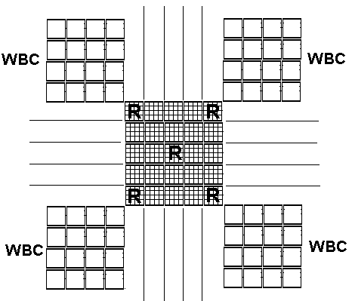
Διαδικασία μέτρησης Addis Count
Μέτρηση κυλίνδρων, λευκών και επιθηλίων στα μεγάλα τετράγωνα.
Μέτρηση ερυθρών αιμοσφαιρίων στα μικρά τετράγωνα του κέντρου.

Slide 32
Υπολογισμός κυττάρων 24ώρου
Για τα μεγάλα τετράγωνα χρησιμοποιείται ο τύπος: C = A x 1000 x V x t
Όπου:
C: Η συγκέντρωση των έμμορφων στοιχείων
Αριθμός στοιχείων
A: αριθμός των κυττάρων που μετράμε = ──────────────
Αριθμός τετραγώνων
V: όγκος ούρων 12^{ώρου} σε ml
1000: ο όγκος ενός μεγάλου τετραγώνου
λεπτά στα οποία θα γίνει η αναγωγή των ούρων (για 12 ώρες = 720)
t: =
λεπτά που διήρκησε η συλλογή των ούρων (για 11 ώρες = 660)

Slide 33
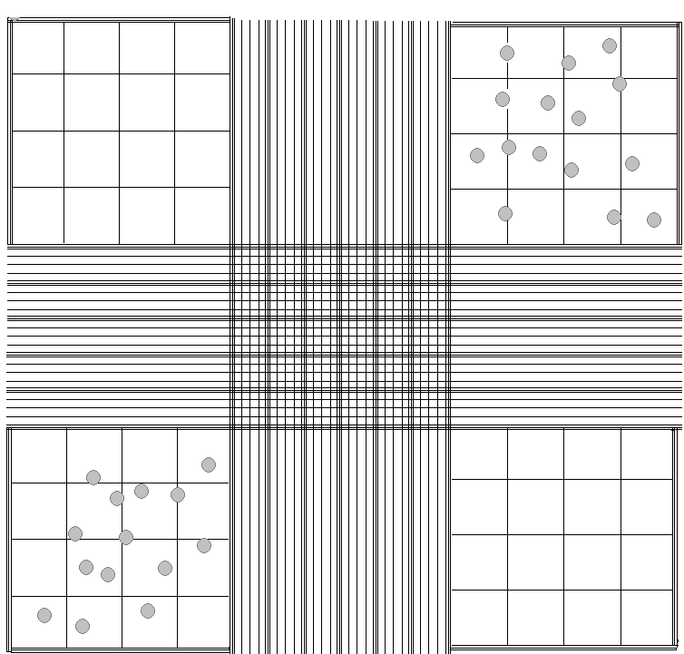
Παράδειγμα
Αριθμός τετραγώνων: 2
Αριθμός πυοσφαιρίων: 15 + 13 = 28
Όγκος ούρων 12^{ώρου}: 500 ml
Χρόνος συλλογής: 12 ώρες
C = A x 1000 x V x t = 28/2 x 1000 x 500 x 12/12 = 7.000.000 / mL

Slide 34
Τέλος Ενότητας

Slide 35
Σημειώματα

Slide 36
Σημείωμα Αναφοράς
Copyright Τεχνολογικό Εκπαιδευτικό Ίδρυμα Αθήνας, Πέτρος Καρκαλούσος 2014. Πέτρος Καρκαλούσος. «Ανάλυση Βιολογικών Υγρών & Εκκριμάτων (Ε). Ενότητα 3: Φυγοκέντρηση και μικροσκόπηση ούρων». Έκδοση: 1.0. Αθήνα 2015. Διαθέσιμο από τη δικτυακή διεύθυνση: ocp.teiath.gr.

Slide 37
Σημείωμα Αδειοδότησης
Το παρόν υλικό διατίθεται με τους όρους της άδειας χρήσης Creative Commons Αναφορά, Μη Εμπορική Χρήση Παρόμοια Διανομή 4.0 [1] ή μεταγενέστερη, Διεθνής Έκδοση. Εξαιρούνται τα αυτοτελή έργα τρίτων π.χ. φωτογραφίες, διαγράμματα κ.λ.π., τα οποία εμπεριέχονται σε αυτό. Οι όροι χρήσης των έργων τρίτων επεξηγούνται στη διαφάνεια «Επεξήγηση όρων χρήσης έργων τρίτων».
Τα έργα για τα οποία έχει ζητηθεί άδεια αναφέρονται στο «Σημείωμα Χρήσης Έργων Τρίτων».
[1] http://creativecommons.org/licenses/by-nc-sa/4.0/
Ως Μη Εμπορική ορίζεται η χρήση:
που δεν περιλαμβάνει άμεσο ή έμμεσο οικονομικό όφελος από την χρήση του έργου, για το διανομέα του έργου και αδειοδόχο
που δεν περιλαμβάνει οικονομική συναλλαγή ως προϋπόθεση για τη χρήση ή πρόσβαση στο έργο
που δεν προσπορίζει στο διανομέα του έργου και αδειοδόχο έμμεσο οικονομικό όφελος (π.χ. διαφημίσεις) από την προβολή του έργου σε διαδικτυακό τόπο
Ο δικαιούχος μπορεί να παρέχει στον αδειοδόχο ξεχωριστή άδεια να χρησιμοποιεί το έργο για εμπορική χρήση, εφόσον αυτό του ζητηθεί.

Slide 38
Επεξήγηση όρων χρήσης έργων τρίτων
©
Δεν επιτρέπεται η επαναχρησιμοποίηση του έργου, παρά μόνο εάν ζητηθεί εκ νέου άδεια από το δημιουργό.
διαθέσιμο με άδεια CC-BY
Επιτρέπεται η επαναχρησιμοποίηση του έργου και η δημιουργία παραγώγων αυτού με απλή αναφορά του δημιουργού.
διαθέσιμο με άδεια CC-BY-SA
Επιτρέπεται η επαναχρησιμοποίηση του έργου με αναφορά του δημιουργού, και διάθεση του έργου ή του παράγωγου αυτού με την ίδια άδεια.
διαθέσιμο με άδεια CC-BY-ND
Επιτρέπεται η επαναχρησιμοποίηση του έργου με αναφορά του δημιουργού.
Δεν επιτρέπεται η δημιουργία παραγώγων του έργου.
διαθέσιμο με άδεια CC-BY-NC
Επιτρέπεται η επαναχρησιμοποίηση του έργου με αναφορά του δημιουργού.
Δεν επιτρέπεται η εμπορική χρήση του έργου.
διαθέσιμο με άδεια CC-BY-NC-SA
Επιτρέπεται η επαναχρησιμοποίηση του έργου με αναφορά του δημιουργού
και διάθεση του έργου ή του παράγωγου αυτού με την ίδια άδεια.
Δεν επιτρέπεται η εμπορική χρήση του έργου.
διαθέσιμο με άδεια CC-BY-NC-ND
Επιτρέπεται η επαναχρησιμοποίηση του έργου με αναφορά του δημιουργού.
Δεν επιτρέπεται η εμπορική χρήση του έργου και η δημιουργία παραγώγων του.
διαθέσιμο με άδεια
CC0 Public Domain
Επιτρέπεται η επαναχρησιμοποίηση του έργου, η δημιουργία παραγώγων αυτού και η εμπορική του χρήση, χωρίς αναφορά του δημιουργού.
διαθέσιμο ως κοινό κτήμα
Επιτρέπεται η επαναχρησιμοποίηση του έργου, η δημιουργία παραγώγων αυτού και η εμπορική του χρήση, χωρίς αναφορά του δημιουργού.
χωρίς σήμανση
Συνήθως δεν επιτρέπεται η επαναχρησιμοποίηση του έργου.

Slide 39
Διατήρηση Σημειωμάτων
Οποιαδήποτε αναπαραγωγή ή διασκευή του υλικού θα πρέπει να συμπεριλαμβάνει:
το Σημείωμα Αναφοράς
το Σημείωμα Αδειοδότησης
τη δήλωση Διατήρησης Σημειωμάτων
το Σημείωμα Χρήσης Έργων Τρίτων (εφόσον υπάρχει)
μαζί με τους συνοδευόμενους υπερσυνδέσμους.

Slide 40
Χρηματοδότηση
Το παρόν εκπαιδευτικό υλικό έχει αναπτυχθεί στo πλαίσιo του εκπαιδευτικού έργου του διδάσκοντα.
Το έργο «Ανοικτά Ακαδημαϊκά Μαθήματα στο ΤΕΙ Αθήνας» έχει χρηματοδοτήσει μόνο την αναδιαμόρφωση του εκπαιδευτικού υλικού.
Το έργο υλοποιείται στο πλαίσιο του Επιχειρησιακού Προγράμματος «Εκπαίδευση και Δια Βίου Μάθηση» και συγχρηματοδοτείται από την Ευρωπαϊκή Ένωση (Ευρωπαϊκό Κοινωνικό Ταμείο) και από εθνικούς πόρους.

